Slide 1
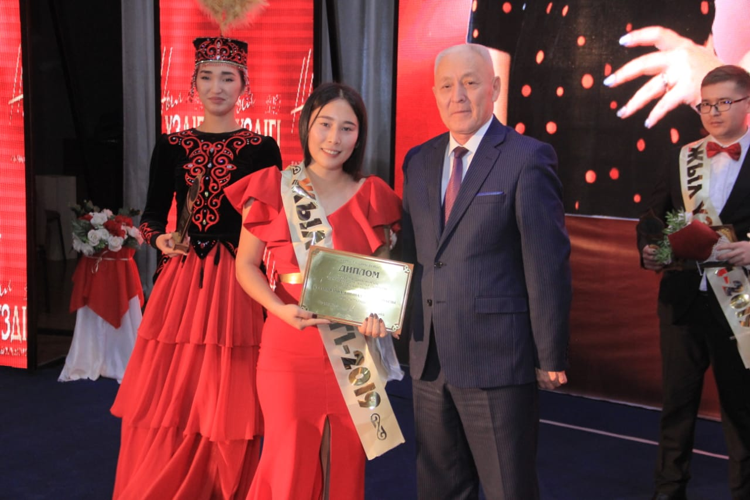
Колледжім – білімнің кең керегесі ұрпаққа үлгі болған өнегесі. Жаңашыл, шығармашыл жұмыстармен биіктен асқақтайды мәртебесі
КОЛЛЕДЖ ТЫНЫСЫ
Жамбыл атындағы
Ұзынағаш кәсіптік
колледжінің ай сайын
шығатын басылым.
Газет 2018 жылдың қыркүйек айынан бастап шығады
http://zhambyl-pk.kz e-mail:pl_shkola-6@mail.ru
№12 (14)
2019 жыл
Елбасы Нұрсұлтан Назарбаевтың жарлығына
сәйкес 2019 жыл «Жастар жылы» деп жария-
ланғаны белгілі. Осы Жарлықтың негізінде
биыл елімізде жастарға айтарлықтай назар
аударылды. Соның бір көрінісі сейсенбі
күні аудандық мәдениет үйінде өткен
«Жыл үздігі -2019» жастар сыйлығын тапсыру салтанаты.
Аудан әкімдігінің қолдауымен, аудандық жастар ресурстық орталығының ұйымдастыруымен өткен бұл
жиында әр номинация бойынша үздік деп танылған жастар 18 номинация бойынша марапатталды.
Жамбыл атындағы Ұзынағаш кәсіптік колледжінің
3 курс, 41 топ студенті Алланиязова Бибіназ «Үздік жас ерікті» номинациясын жеңіп алды.

Slide 2
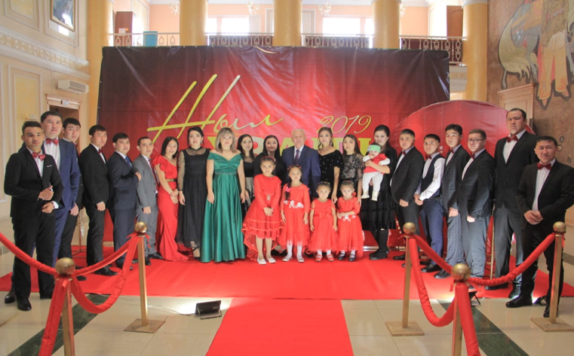
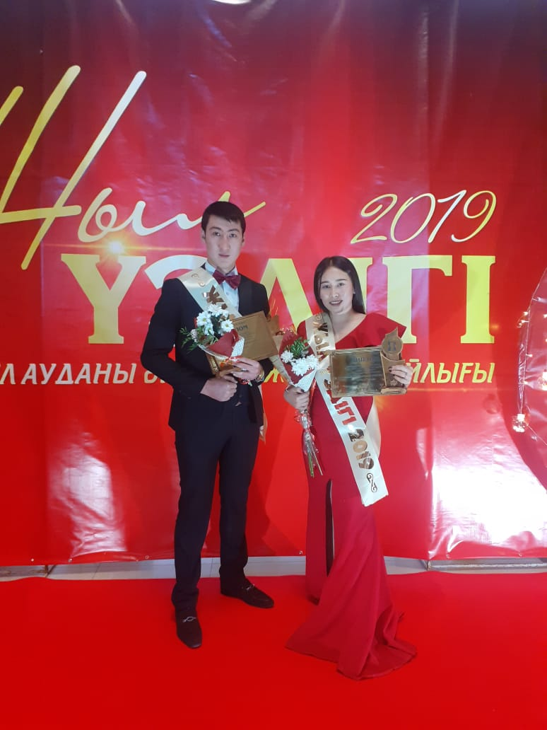
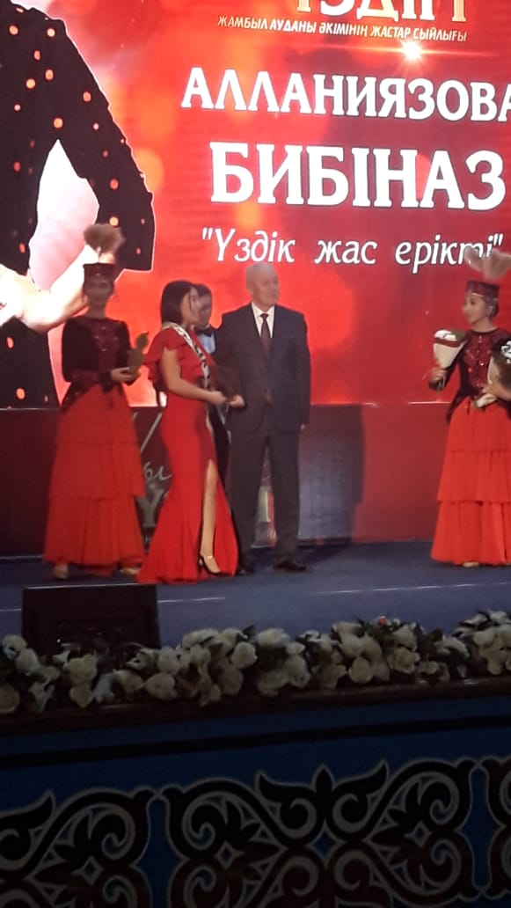
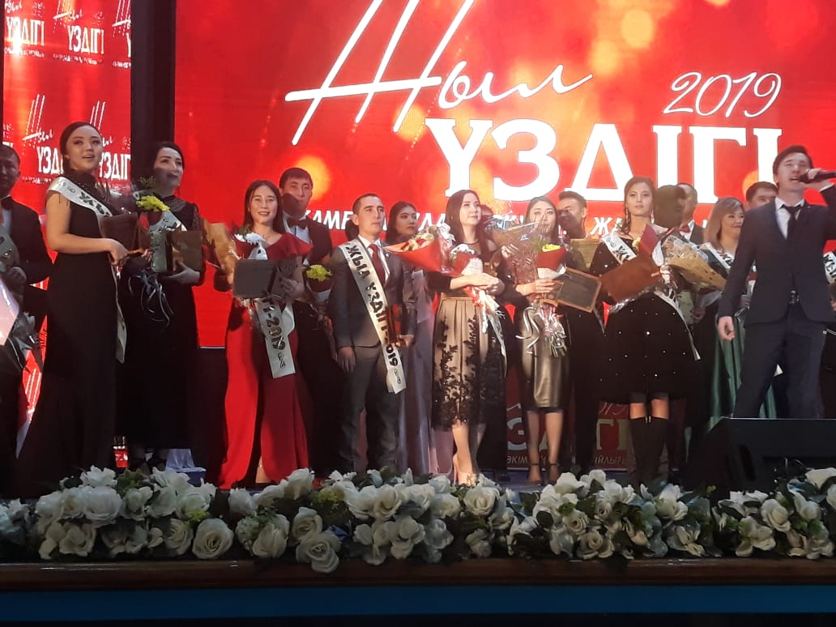
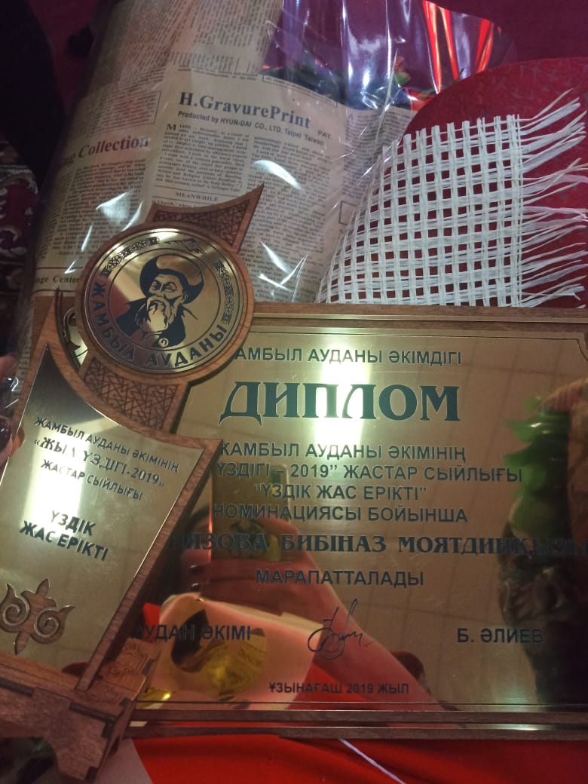
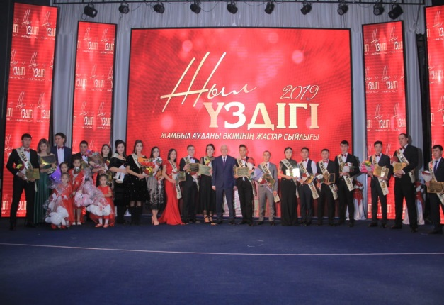
МАРАПАТ:фотокөрініс

Slide 3
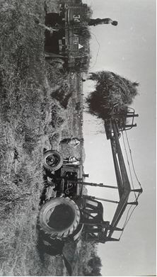
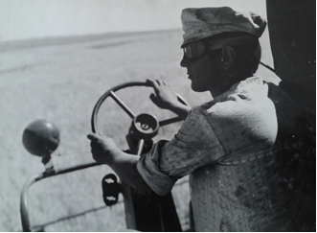
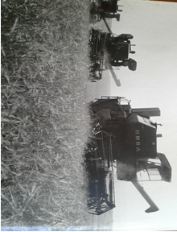
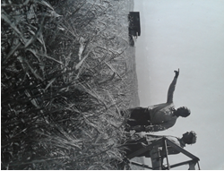
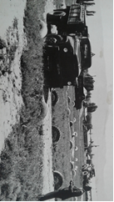
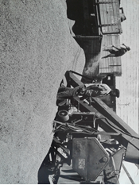
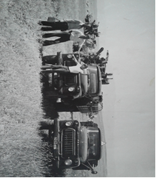
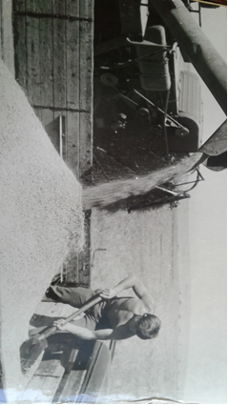
Оқушылардың өндірістік практикасы – бұл негізінен еңбек емтиханы деуге болады. Оқытушылар мен өндірістік
оқыту мастері оқушыны училище іргесінде қалай тәрбиелеп, білім беруіне байланысты шәкірті өндірісте де сол білімінің деңгейінен аса алмайды. Біз оқушыларымыз өндірістік практикаға барған кезінде кез-келген машина-трактор агрегатында өздігінен емін-еркін жұмыс істей алатындай үйренуіне көңіл бөлеміз.
1984 жылғы өндірістік практика кезінде оқушыларымыз
ауқымды жұмыстар атқарды. Олар:
56340 гектар жерді өндеу, ылғал жабу жұмыстарын
жүргізді;
28 мың гектар алқапқа тұқым септі;
11 мың гектар жердің егінін орды;
84 әр түрлі ауыл шаруашылығы техникасын жөндеуден
өткізді;
- оқушылардың жалпы табысы 58 мың сом болды.
1983 жылы өндірістік оқу және өндірістік практика кезінде оқушылар 82 мың сомның әртүрлі жұмыстарын атқарды. Оқушылар оқу өндірістік шаруашылығында, сондай-ақ базалық шаруашылықтарда еңбек емтиханынан өтті.

Slide 4
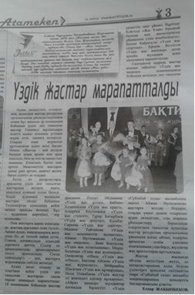
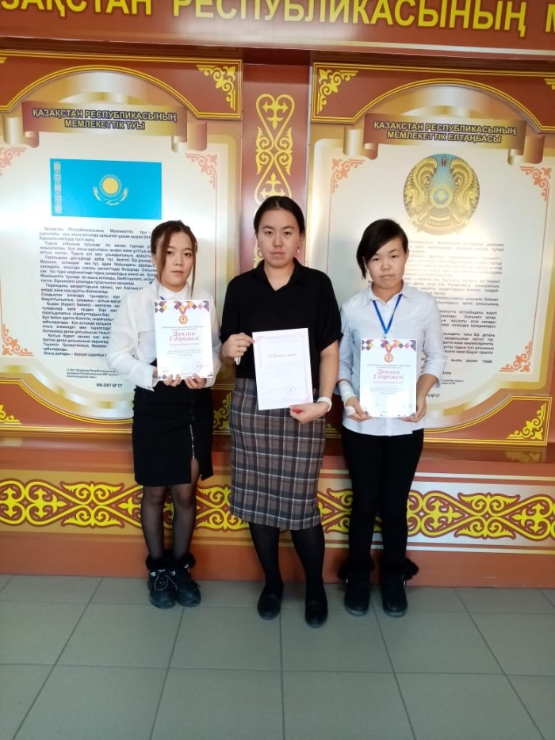
МАРАПАТ
Қазақстан Республикасының Мемлекеттік рәміздерін насихаттау бағытындағы жұмыстарды жалпы орта білім беру жолында жандандыруға ат салысқаны үшін Жамбыл атындағы Ұзынағаш кәсіптік колледжінің Тәрбие ісі жөніндегі орынбасары Сеитова Айжан Қадылбековна Алғыс хатпен марапатталды.
Жақыпбеков Е. Үздік жастар марапатталды// Атамекен.- 2019.-14 желтоқсан.-3бет.
Аудан әкімдігінің қолдауымен, аудандық жастар ресурстық орталығының ұйымдастыруымен өткен бұл жиында әр номинация бойынша үздік деп танылған жастар 18 номинация бойынша марапатталды.
Республикалық қашықтықтан өткізілетін олимпиадалар орталығы математика пәні бойынша Жамбыл атындағы Ұзынағаш кәсіптік колледжінің 1 курс студенті Мұхтар Аймекен І – дәрежелі дипломмен марапаттайды.
Республикалық қашықтықтан өткізілетін олимпиадалар орталығы математика пәні бойынша Жамбыл атындағы Ұзынағаш кәсіптік колледжінің 1 курс студенті Нуркаримова Анель І – дәрежелі дипломмен марапаттайды.
Республикалық қашықтықтан өткізілетін олимпиадалар орталығы ұйымдастырған 1 курс студенттері арасында математика пәні бойынша Жалпықазақстандық олимпиадасына жеңімпаз дайындағаны үшін Шағырова Самалға айрықша алғыс білдіреді.

Slide 5
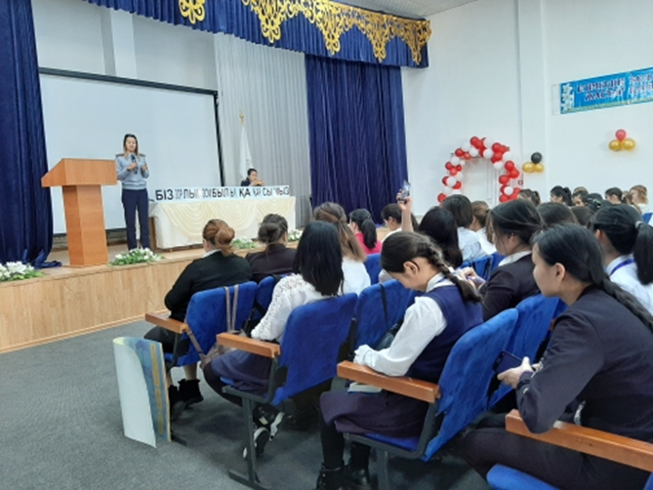
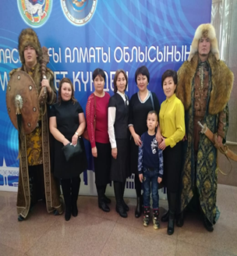
04.12.2019 жылы Алматы қаласындағы Республика сарайында Алматы облысының мәдениет күндеріне орай «Жерұйық мекен - Жетісу» атты концертке біздің ұжымда қатысып, көрермен болып қайтты.
13.12.2019 жылы колледж психологы Калыгулова Н.Т және кітапханашы Жакенова Ж.З. Алматы қаласында өткен «Қазақстан Республикасының Мемлекеттік рәміздерін насихаттау және ұлттық стандартқа сай қолдану бағытындағы жұмыстар» атты тақырыбында авторлық семинарға қатысып келді.
04.12.2019 жылы Жамбыл аудандық ЖПҚ-нің әйелдерді зорлық-зомбылықтан қорғау тобының ұйымдастыруымен «Зорлық-зомбылықсыз 16 күн» акциясы өтті.
Акцияның басты мақсаты – әйелдерге қатысты зорлық-зомбылықты ескерту және оның жолын кесу, ана мен баланы қорғау, отбасының қоғамдағы рөлін күшейту болып табылады.
«Кәсіпқор» холдингі коммерциялы емес акционерлік қоғамы кәсіптік білім беру орталығы 28.10-08.11.19 ж аралығында 72 сағат көлемінде техникалық және кәсіптік орта білімнен кейінгі білім беру ұйымдарына модульдік- құзыреттілік тәсілді іске асыру барысында оқу процесін жобалау және ұйымдастыру курсынан Құмарбек Е өтті.

Slide 6
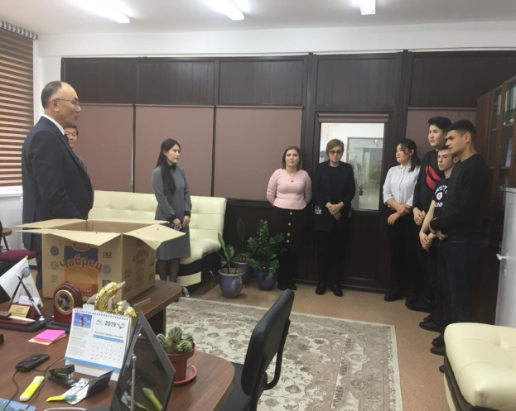
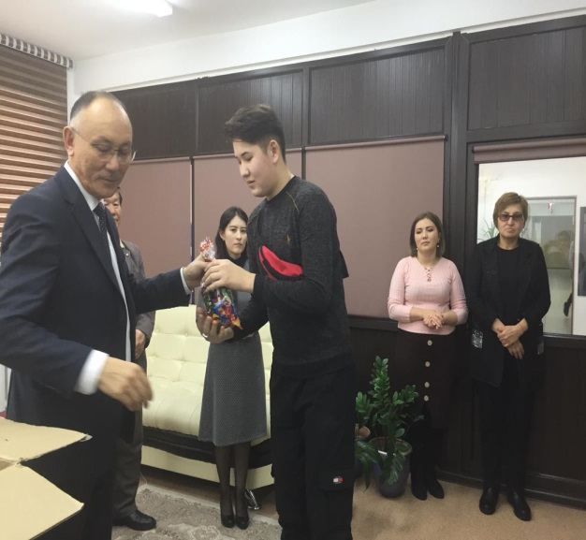
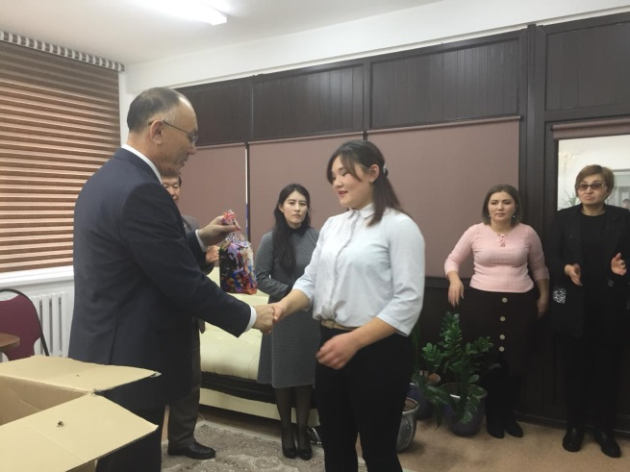
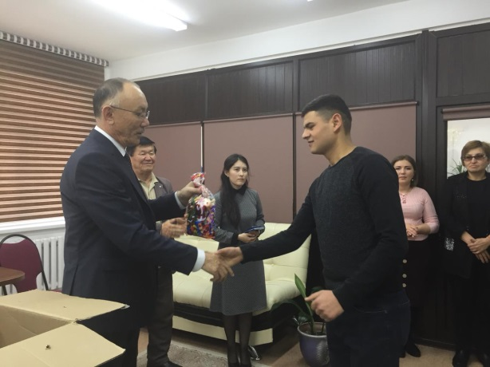
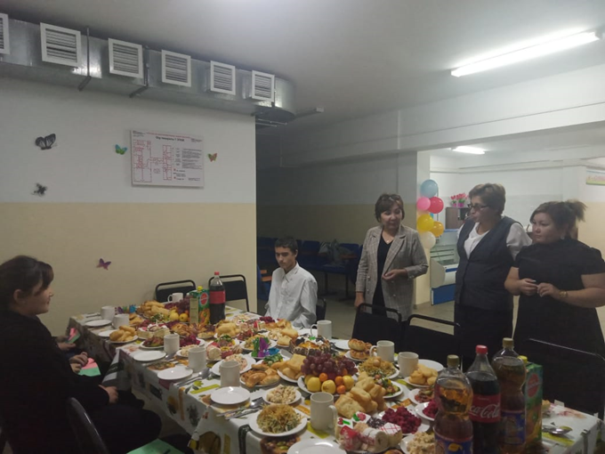
ҚАЙРЫМДЫЛЫҚ АКЦИЯСЫ
Жамбыл атындағы Ұзынағаш кәсіптік колледжінде жыл сонында қамқоршылықта және жетім студенттерге колледж директоры Алтаев Б.Б. сыйлық табыстады және асханада тегін тамақ ұйымдастырылды.

Slide 7
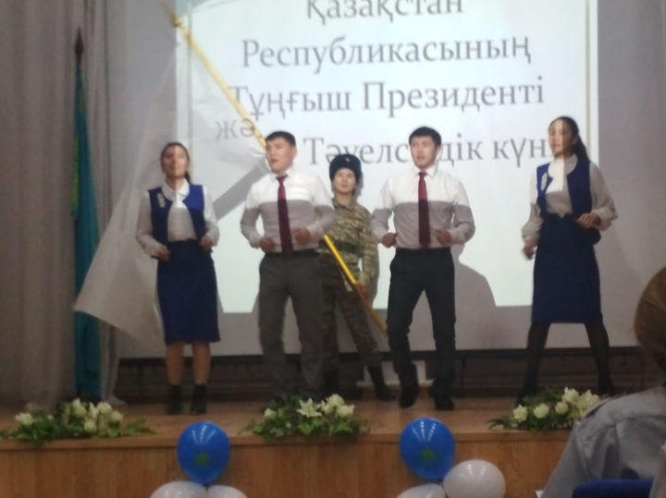
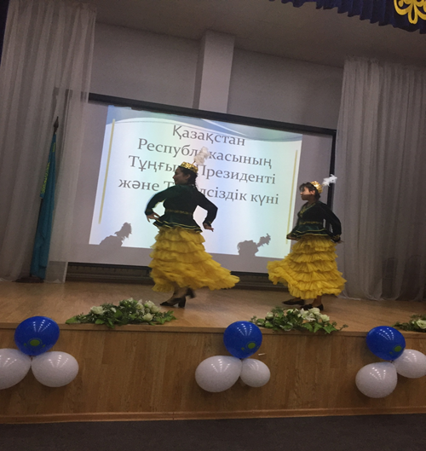
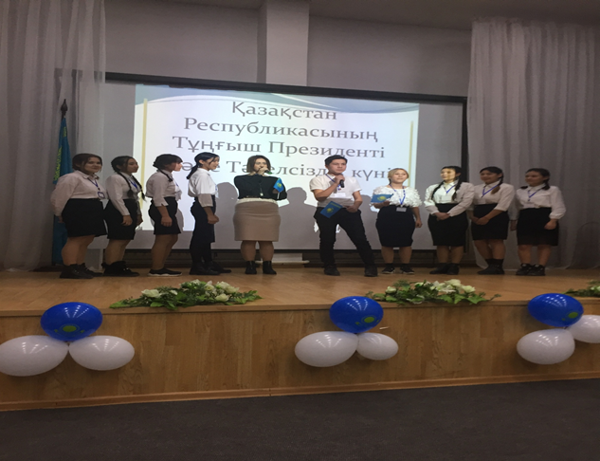
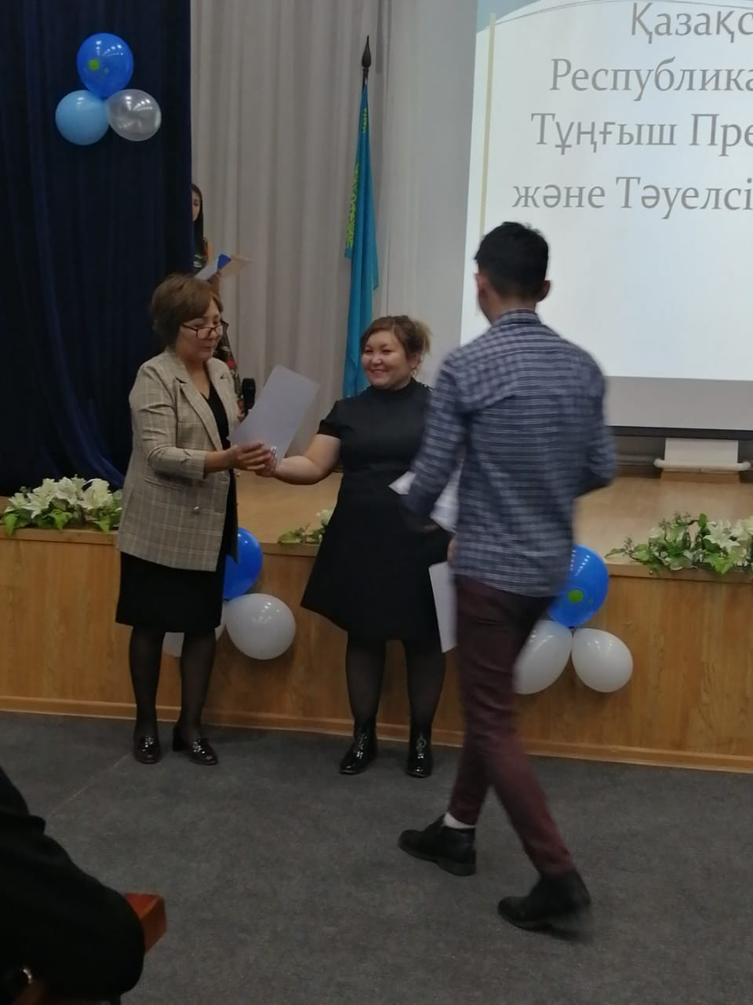
13.12.2019 жылы Қазақстан Республикасының Тұңғыш Президенті және Тәуелсіздік күніне орай студенттердің ұйымдастыруымен салтанатты концерт өтті. Сонында үздік топтарға алғыс жарияланып, марапатталды.

Slide 8
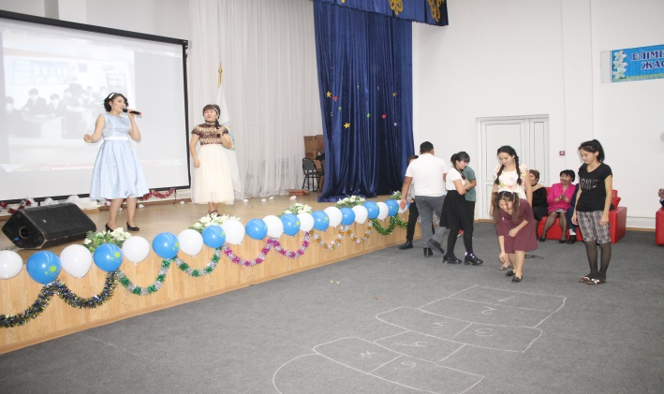
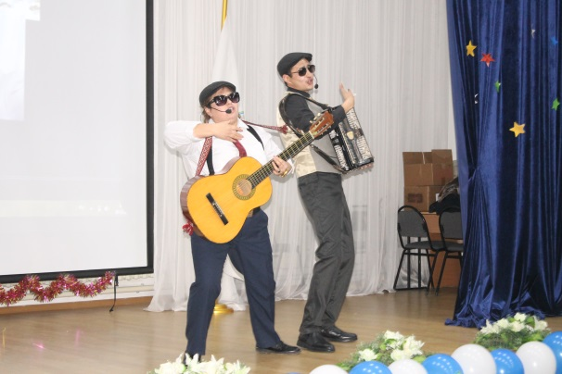
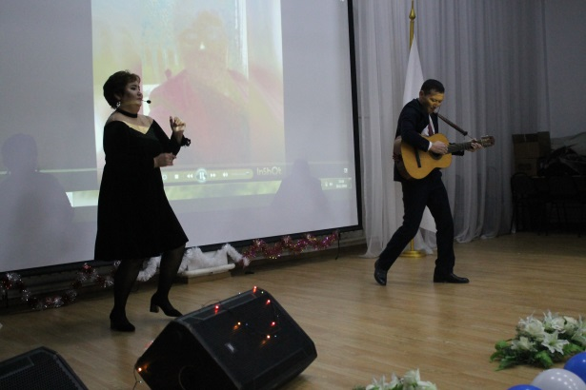
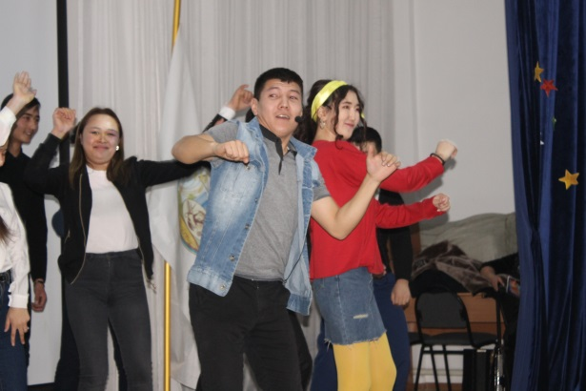
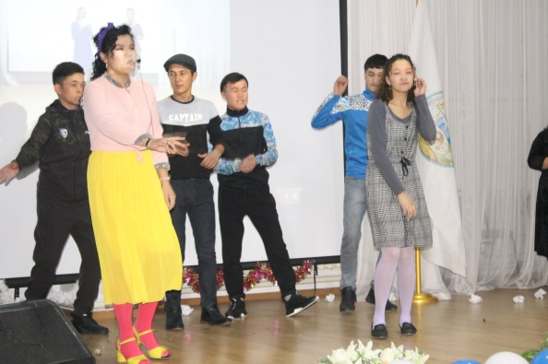
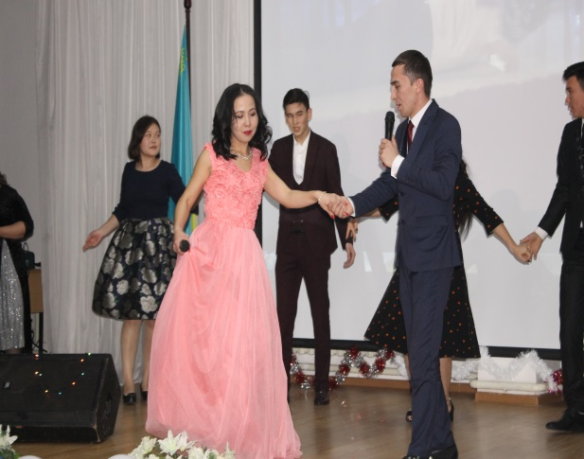
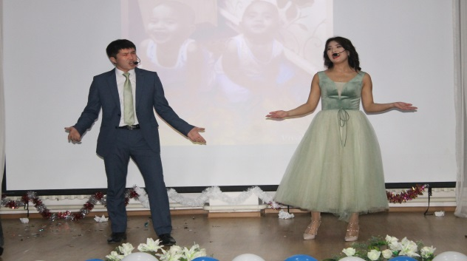
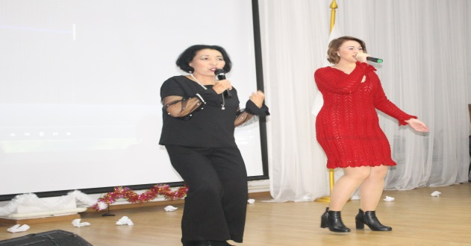
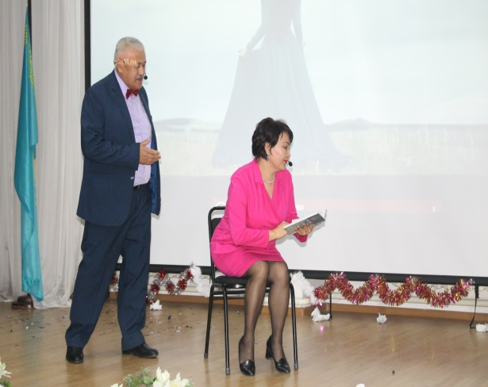
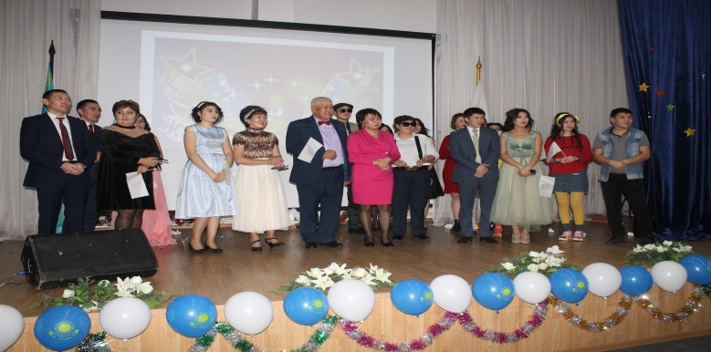
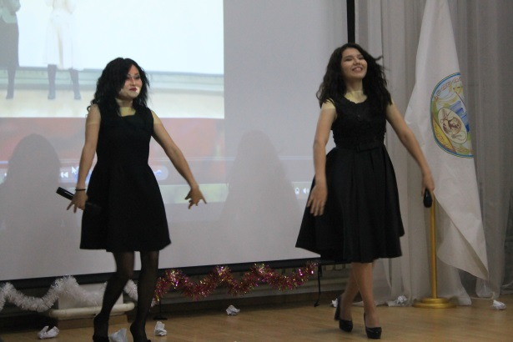
ЕКІ ЖҰЛДЫЗ//ДВЕ ЗВЕЗДЫ – І

Slide 9
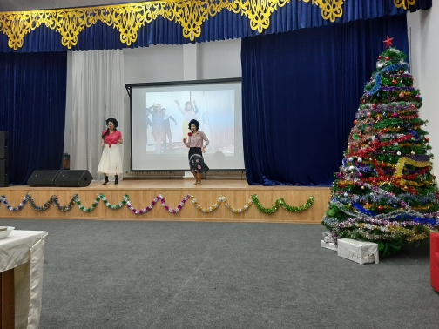
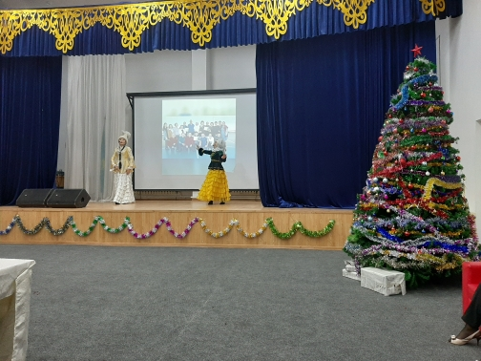
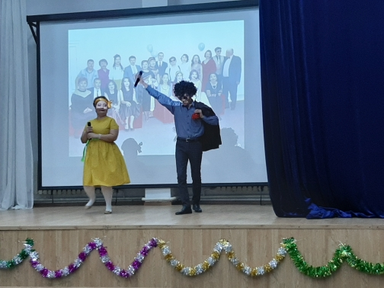
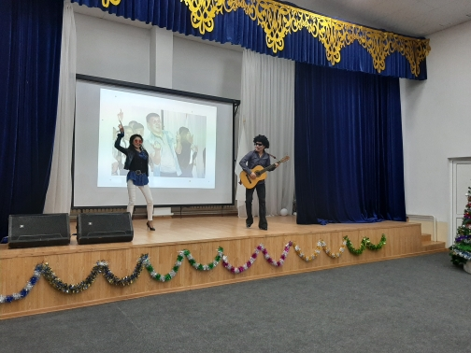
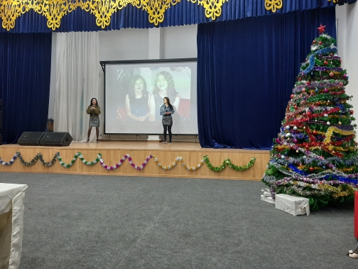
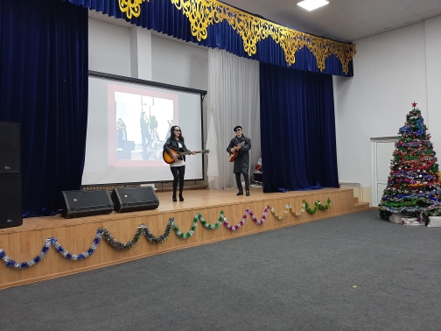
ЕКІ ЖҰЛДЫЗ//ДВЕ ЗВЕЗДЫ – ІІ

Slide 10
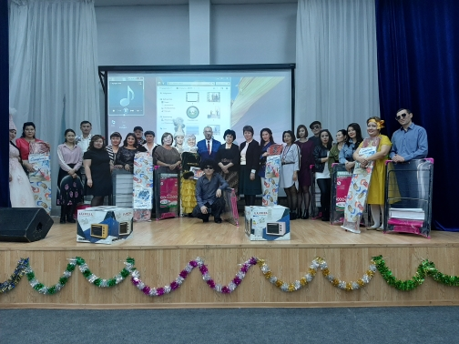
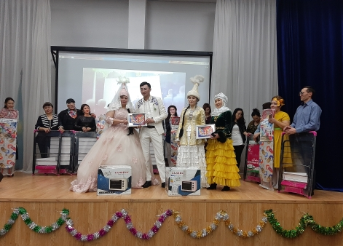
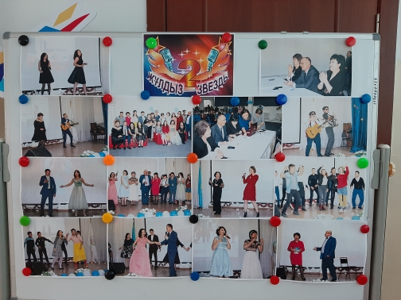
ЕКІ ЖҰЛДЫЗ//ДВЕ ЗВЕЗДЫ – ФИНАЛ
Түннің қай уақ болғанын да кім білген,
Сөніп жатты жұлдыз біткен бір-бірден.
Сөніп жатты үмітімдей бәрі де,
Жаным ысып, жалын құшып тұрдым мен.
Қайырмасы
Екі жұлдыз - екі бақыт көктегі,
Төбемізде тұрып алды, кетпеді.
Бар аспаннан екі жұлдыз көрдік біз,
Біздер де екеу едік, өйткені.
Үнсіз ғана, бізге, жаным, еленбей,
Уақыт, шіркін, өте берді бөгелмей.
Екі жұлдыз тұрды аспанның жүзінде,
«Екеуіңді қимай тұрмыз» дегендей.
Қайырмасы
Екі жұлдыз - екі бақыт көктегі,
Төбемізде тұрып алды, кетпеді.
Бар аспаннан екі жұлдыз көрдік біз,
Біздер де екеу едік, өйткені.
Өз жолынан жаңылмайтын мәңгілік,
Келе жатты көкжиектен таң күліп.
Екі жұлдыз сөне берді ақырын,
Көкірегімде ақ сәулесін қалдырып.
Қайырмасы
Екі жұлдыз - екі бақыт көктегі,
Төбемізде тұрып алды, кетпеді.
Бар аспаннан екі жұлдыз көрдік біз,
Біздер де екеу едік, өйткені.

Slide 11
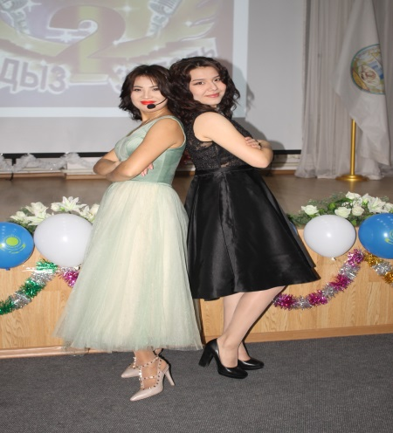
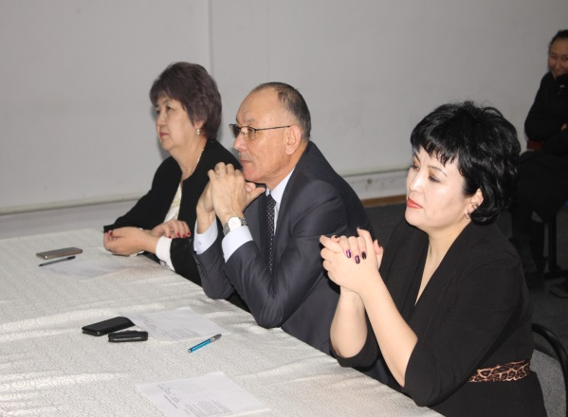
ЕКІ ЖҰЛДЫЗ//ДВЕ ЗВЕЗДЫ – күнделік

Slide 12
ЖАҢА ЖЫЛ//НОВЫЙ ГОД -2020

Slide 18
ЖАҢА ЖЫЛ ҚҰТТЫ БОЛСЫН - 2020 !
Құрметті ұжым! Сіздерге зор денсаулық, отбасыларыңызға
амандық тілейміз. Жаңа жыл әрбір шаңыраққа ырыс, береке
әкелсін. Тәуелсіз еліміздің тұғыры биік болсын!
Колледж әкімшілігі.

Slide 19
16 желтоқсан – ата бабамыздың арманы орындалып, жасампаздығымызды жаңа желеске көтерген Тәуелсіздік күні.
Сайлаубай Гүлдана 1 курс, 6 топ.
Тәуелсіздік – 1986 жылғы желтоқсанда алаңға шыққан жастардың ерік-жігері.
Кенжебаева Айбөлек 1 курс, 6 топ.
День Независимости Казахстана – это главный национальный праздник Республики Казахстан. Эту дату жители страны отмечают ежегодно 16 декабря. Независимость – это государственная независимость, политическая самостоятельность, суверенитет.
Славинская Юлия 1 курс, 6 группа
...найзаның үшімен, білектің күшімен келген тәуелсіздік.
Әлімхан Ақжарқын 1 курс, 6 топ.
Қой үстінде бозторғай жұмыртқалайтын заман орнауын талай күтсек, енді сол заманға аяқ бастық. Сөйткен жаңа ғасыр мен жаңа мыңжылдық келді. Сол ғасырдың қызығын көріп өмір сүріп жатқан біз бір пендеміз.
Қарымсақова Аружан 1 курс 6 топ.
Қазақстан үшін ХХІ ғасыр тарихының парағы парасат пен пайымға толы. Біздің стратегиялық міндетіміз ең бірінші тұрғындардың өмірінің санасы мен тұрмыстың деңгейін көтері болып табылады.
Уралбаева Индира 1 курс, 6 топ.
Жаңа әлемдегі жаңа Қазақстанның бүгінгі құдіретті күші ел бірлігінде, ұлттар татулығында жатыр. Еліміз тәуелсіздіктің бесігінде тербелгелі етек – жеңіп жиып, шекарасын бекітіп, өз алдына дербес қайырлы ел болды. Бұл атадан келе жатқан ұлы жеңістің жемісі. Желтоқсанның желі мен ызғарына қарсы тұрған жастардың жолындағы рухы мен ерліктерінің арқасында шаңырағы биік, керегесі кең мемлекет болып қалыптастық.
Қабылмәжінова Алима 1 курс, 6 топ.

Slide 20
«Абай дара-Абай дана» - биыл, 2019 жылы ұлы ақын, композитор, философ, саясаткер, ағартушы Абай Құнанбайұлының 175 жылдығын тойлауға арналған шаралар басталады. Дана ойшылдың мерейтойын ЮНЕСКО мен ТҮРКСОЙ аясында атап өту жоспарланып отыр.
Абай қазақтың әдебиетінде қайталанбас ұлы ойшыл, философ, ақын. Абай санасына қатысты бар шуақты
қасиеттер мен ақындыққа деген умытылыс сезімі әжесі мен анасының әсерінен сіңген.
Табынбаева Дана 2 курс, 1 топ.
Ұлы Абайдың шығармашылық мұрасы – халқымыздың ғасырлар бойы маңызын жоймайтын рухани қазынасы. Абайдың ақындық жолға бет бұрғандығы алғашқы сөзі мәдениет пен білімнің маңызын насихаттауға арналды.
Қонысбаева Үлдана 2 курс, 1 топ.
«Жасымда ғылым бар деп ескермедім...» -деп атаған тұңғыш шығармасы, Абайдың ақындық жолдағы ізденісін танытты.
Серікбекова Асель 2 курс, 1 топ.
Философиялық трактаттар стилінде жазылған «Қара сөздері»- тақырып ауқымдылығымен, дуниетанымдық тереңділігімен, саяси әлеуметтік салмақтылығымен құнды.
Қуанова Жансұлу 2 курс, 1 топ.
Абайдың қайратты қара сөздері оның сөзге деген өнерінің көркемдік күшін, даналығын көрсеткен прозалық шығармалар болып табылады.
Юсупова Қуралай 2 курс, 1 топ.
Ақынның арғы тегі Орта жүз Тобықты Арғын ішіндегі Олжай батырдан басталады.
Нүсіп Аяулым 2 курс, 1 топ.
Директор-бас редактор Алтаев Б.Б. Мекен-жайымыз: 040600. Ұзынағаш. Сарыбай би 71

